Slide 2
NORMA TÉCNICA DE PRESTACIÓN DE SERVICIOS
Y
ADMINISTRACIÓN POR PROCESOS

Slide 3
NORMA TÉCNICA
1. CAPÍTULO I: GENERALIDADES
2. CAPÍTULO II: MARCO CONCEPTUAL
3. CAPÍTULO III: CICLO DE PRESTACIÓN DE SERVICIOS Y ADMINISTRACIÓN POR PROCESOS
3.1 Análisis
3.2. Priorización y Mejoramiento
3.3. Propuesta de Automatización
3.4. Automatización
3.5. Medición y Control
CAPÍTULO IV: LINEAMIENTOS TÉCNICOS

Slide 4
GENERALIDADES

Slide 5
OBJETO
Establecer lineamientos y directrices en cuanto a la prestación de servicios a la ciudadanía y la administración de los procesos de negocio del Municipio del Distrito Metropolitano de Quito y sus entidades adscritas, con la finalidad de:
Implementar una cultura de mejora continua basada en eficiencia y eficacia en la gestión Municipal del Distrito Metropolitano de Quito; y,
2. Satisfacer las necesidades y requerimientos de la ciudadanía, en relación a la provisión de productos y servicios.

Slide 6
ENTE RECTOR
La Administración General y la Secretaría General de Planificación del Municipio del Distrito Metropolitano de Quito, son los entes rectores del adecuado y sostenido desarrollo institucional del Gobierno Metropolitano; a través de la creación de herramientas de gestión pública que potencie su eficiencia y eficacia, así como la calidad y calidez en los servicios públicos, teniendo como responsabilidad continuar con el proceso de reestructuración y racionalización integral de la Administración Municipal y sus entidades ${adscritas}^{1}$.
Resolución Administrativa 0002 del 07 de agosto de 2009, artículo N°18

Slide 7
ALCANCE
La presente Normativa Técnica, es de cumplimiento obligatorio en el ámbito de servicios y administración por procesos para el Municipio del Distrito Metropolitano de Quito y sus entidades adscritas.

Slide 8
DEFINICIONES IMPORTANTES
Macro-proceso: Es el conjunto de procesos interrelacionados que tienen un objetivo común.
Proceso: Es un conjunto de actividades del MDMQ que tienen una temporalidad y orden lógico, estas actividades son ejecutadas para realizar la transformación de un insumo en un producto solicitado.
Sub-proceso: Son agrupaciones de actividades bien definidas dentro de un proceso, los subprocesos permiten identificar actividades de una misma naturaleza dentro de un proceso.
Ámbito de Acción: Es el nivel más alto considerado en la jerarquización de los servicios, el mismo que constituye un tipo de clasificación, agrupando los servicios principalmente en base a los derechos del buen vivir que dispone la Constitución de la República del Ecuador.
Servicio: Conjunto de actividades y procesos que se ejecutan para satisfacer las necesidades de la ciudadanía, optimizando los recursos.
Grupo: Es una clasificación del servicio por tipo de producto y/o público de enfoque.
Trámite: Es el menor nivel de la descomposición de un servicio y es el punto de interacción con el ciudadano. Un trámite está compuesto de solicitud y requisitos, los cuales son necesarios para dar inicio a la ejecución de las actividades y procesos del servicio.

Slide 9
SATISFACCIÓN
MARCO CONCEPTUAL
MEJORAMIENTO
BPMN
PROCESOS

Slide 10
FUNDAMENTOS
Prestación de Servicios
La prestación de servicios constituye el conjunto de actividades y procesos ejecutados y administrados por el Municipio del Distrito Metropolitano de Quito, de acuerdo a la normativa jurídica vigente, con la finalidad de garantizar la entrega de un producto o bien tangible o intangible que está encaminado a satisfacer las necesidades de la ciudadanía.
Administración por Procesos
La administración por procesos constituye una práctica organizacional integral, que requiere compromiso, entendimiento y administración del nivel ejecutivo de la entidad; con el propósito de generar una cultura de mejoramiento y excelencia.
Se fundamenta en un catálogo de servicios y un catálogo de procesos, que demuestran su interrelación y el valor agregado a la entidad y a la ciudadanía.

Slide 11
1
2
CICLO DE PRESTACIÓN DE SERVICIOS Y ADMINISTRACIÓN POR PROCESOS
3
4

Slide 12
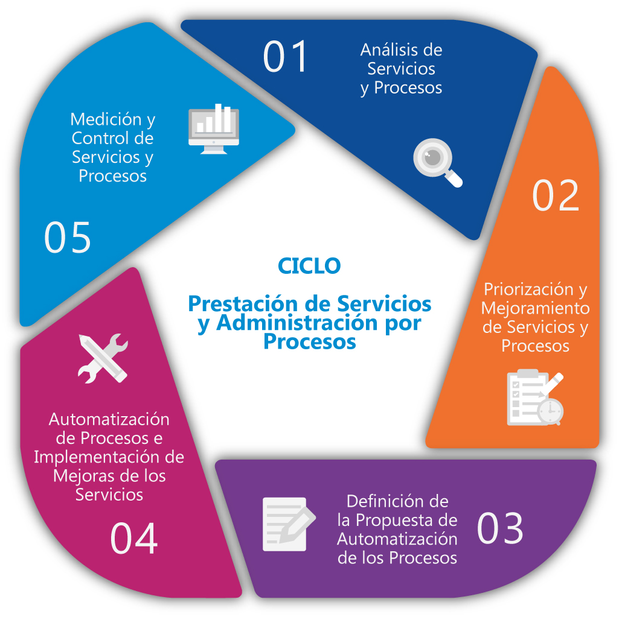
CICLO: Prestación de Servicios y Administración por Procesos

Slide 13
LINEAMIENTOS TÉCNICOS

Slide 14
Prestación de Servicios y Administración por Procesos
1. ANÁLISIS DE SERVICIOS y PROCESOS
SERVICIOS
Establecer relación entre Procesos y Servicios
1.1b. Levantar información
1.2b. Establecer la cadena de valor de los procesos
1.3a. Jerarquizar los Servicios
1.2a. Identificar Servicio prestados
1.1a. Analizar el marco normativo vigente que regula a los servicios
PROCESOS

Slide 15
Prestación de Servicios y Administración por Procesos
2. PRIORIZACIÓN Y MEJORAMIENTO DE SERVICIOS Y PROCESOS
2.4a. Identificar los Procesos asociados a los Servicios
SERVICIOS
2.1b. Priorizar los Procesos
2.2b. Diagnóstico de Procesos (legal y tecnológico)
2.3a. Diagnóstico Servicios (legal y tecnológico
Levantar procesos en su situación actual
Realizar el mejoramiento de Procesos
Seleccionar estrategia de implementación
1.2a. Realizar evaluación interna y Externa
2.1a. Priorizar Servicios
PROCESOS

Slide 16
Prestación de Servicios y Administración por Procesos
3. DEFINICIÓN DE LA PROPUESTA DE AUTOMATIZACIÓN DE PROCESOS
3.1 Diagrama de flujo automatizable
3.2 Definir reglas de negocio
3.4 Identificar requerimientos de interoperabilidad y bases de datos
3.3 Construir requerimientos funcionales
SERVICIOS
PROCESOS

Slide 17
Prestación de Servicios y Administración por Procesos
4. AUTOMATIZACIÓN DE PROCESOS
4.1 Construir flujo el proceso en el BPMS
4.2 Construir formularios en el BMPS
4.4 Desarrollo de insumos para la integración
4.3 Configurar reglas de negocio en el BMPS
4.5 Desarrollo
4.6 Implementación y paso a producción
SERVICIOS
PROCESOS

Slide 18
Prestación de Servicios y Administración por Procesos
5. MEDICIÓN Y CONTROL DE SERVICIOS Y PROCESOS
5.4a. Evaluar el desempeño del servicio
5.1b. Identificar métricas del proceso automatizado
5.3b. Evaluación del desempeño del proceso automatizado
5.2b. Aprobar métricas del proceso automatizado
SERVICIOS
Definir acciones correctivas para la mejora del proceso automatizado y componentes del servicios
5.3a. Aprobar métricas del Servicio
5.2a. Identificar métricas del servicio
5.1a. Agregar métricas de procesos para definir evaluación del servicio
PROCESOS

Slide 19
MUCHAS GRACIAS

